Slide 1

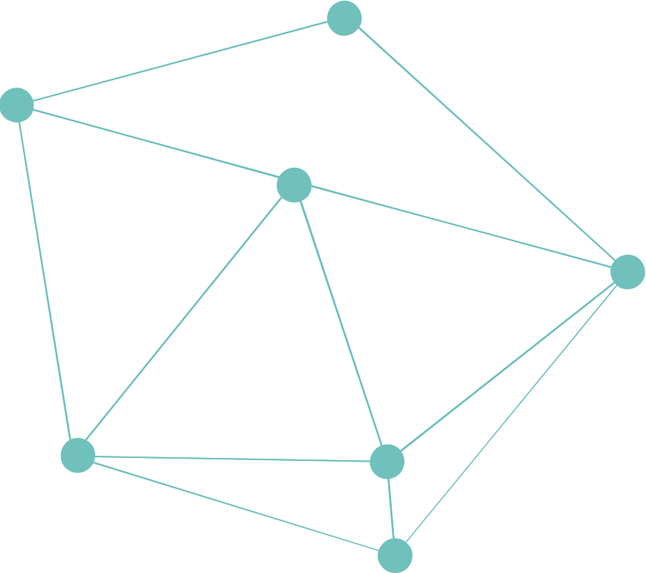



桃園市政府
防災教育計劃成果報告
製作、報告人：桃園市防災教育輔導團總召
山東國小校長 魏吉宏

Slide 2
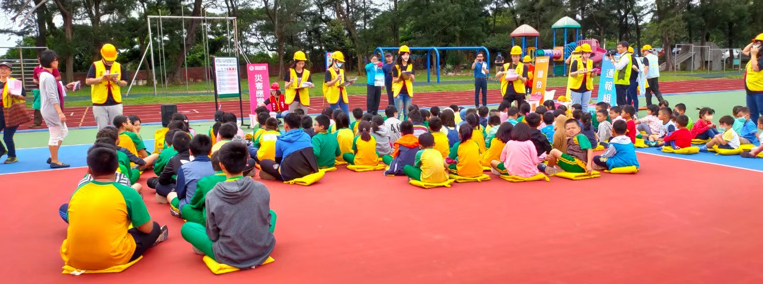
目錄
壹
輔導團組織及運作量能
肆
科技應用及創意推動
人才培育及課程推廣
伍
活動推廣及資源整合
貳
叁
基礎防災校園建置輔導及執行

Slide 3
壹、
輔導團組織及
運作量能

Slide 4
106-108
中長程計畫
102年：執行學校為高潛勢之學校
103至105年：執行學校為中潛勢之學校
106至109年：執行學校為低潛勢之學校
預計於112年全市學校完成第一類防災校園建置(265所)

Slide 5
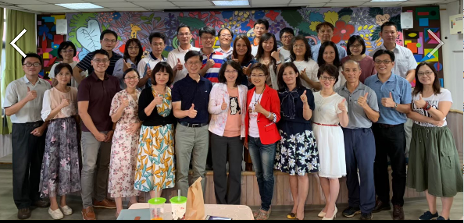
輔導團組織
教育部
衛生局
教育局
消防局
防災團總召
綜合規劃組
訪視輔導組
課程研發組
教育推廣組
資訊組
團員含：
幼兒園園長1人，幼兒園老師1人
國小校長11人，國小主任14人，國小教師3人
國中校長2人，國中主任2人
高中校長2人，高中主任2人(含特教學校)
合計38人

Slide 6
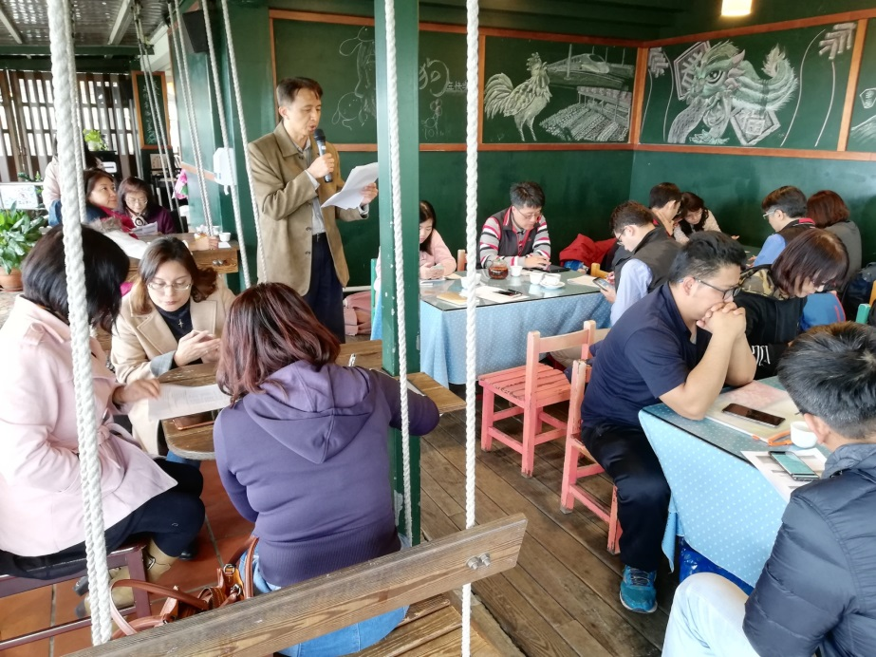
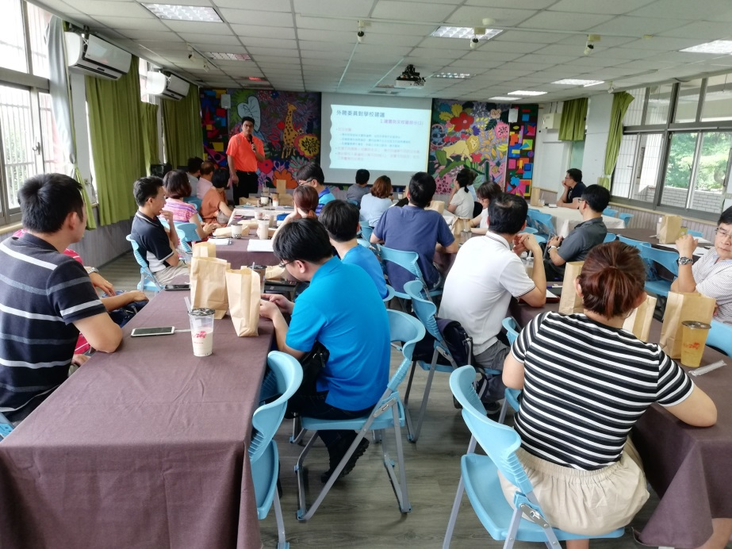
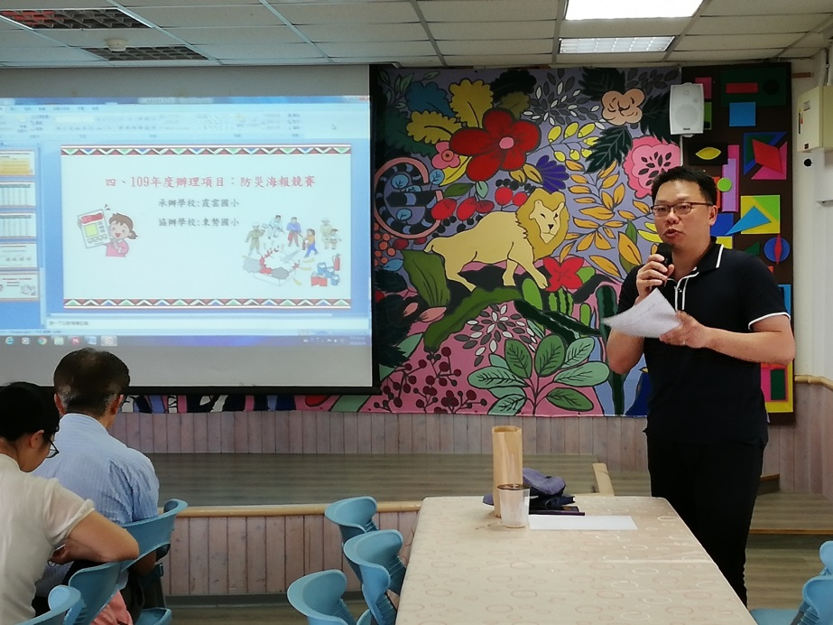
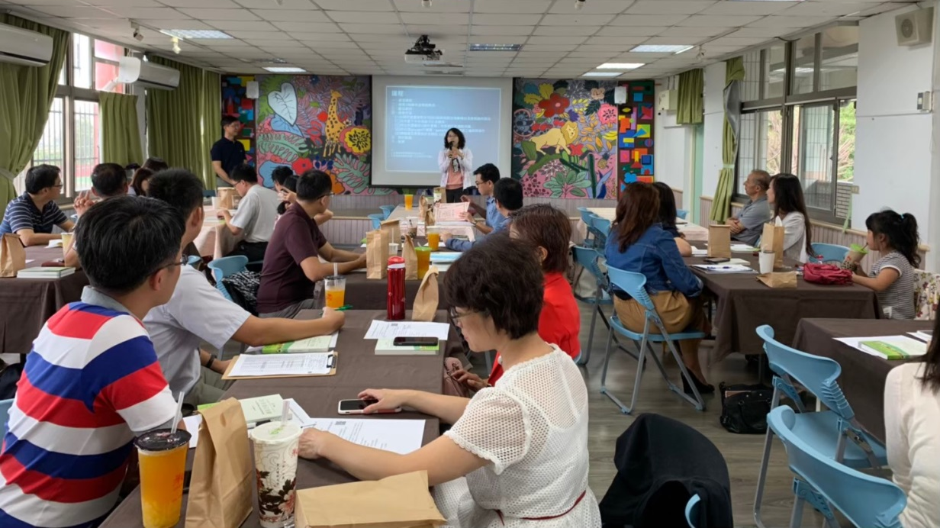
團務會議
每3個月召開一次
新年度子計畫規劃
各子計畫業務推動說明
訪視前說明
訪視後檢討
團務聯繫
1080108團務會議
1080618團務會議
1080618團務會議
1080924團務會議

Slide 7
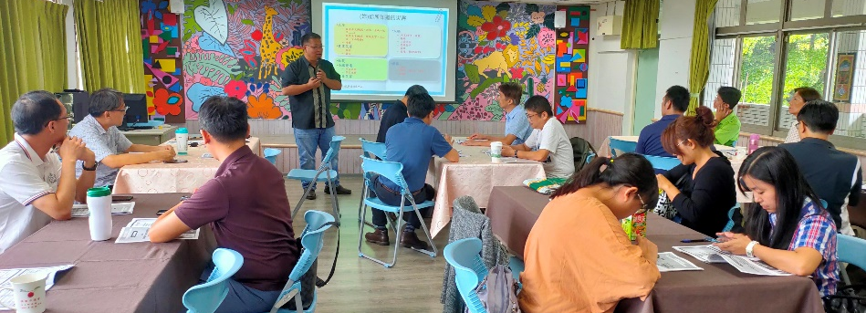
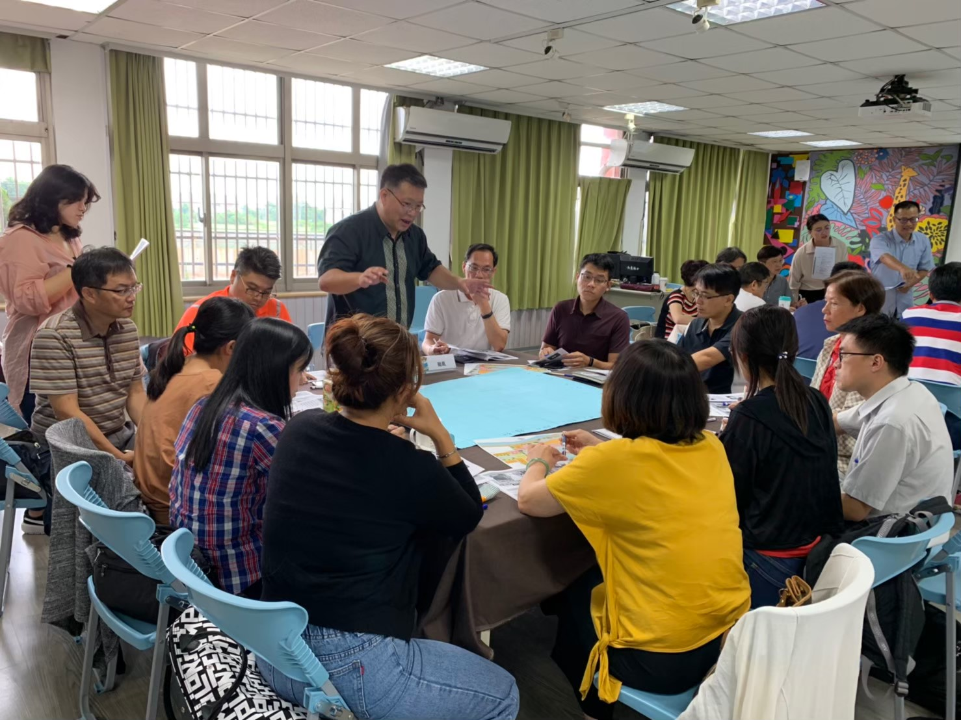
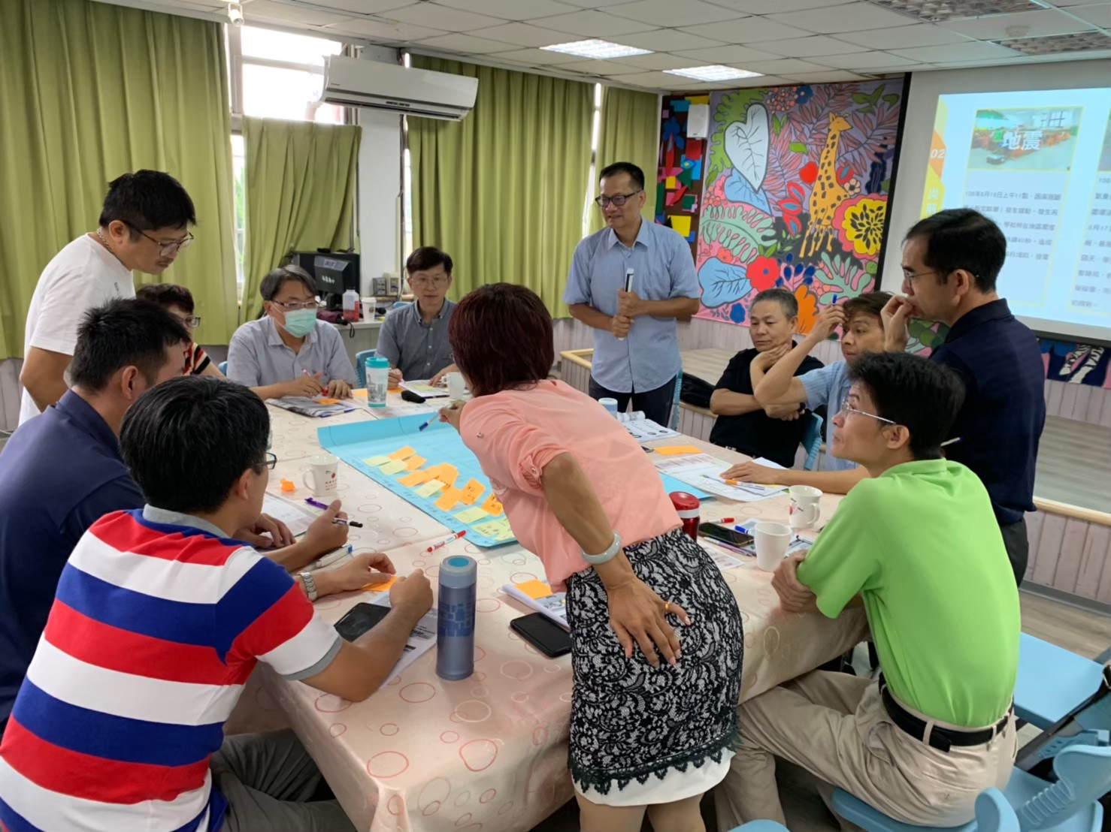
團員工作坊
1080819上午
高雄大學 吳明淏教授指導
銘傳大學 莊睦雄教授指導

Slide 8
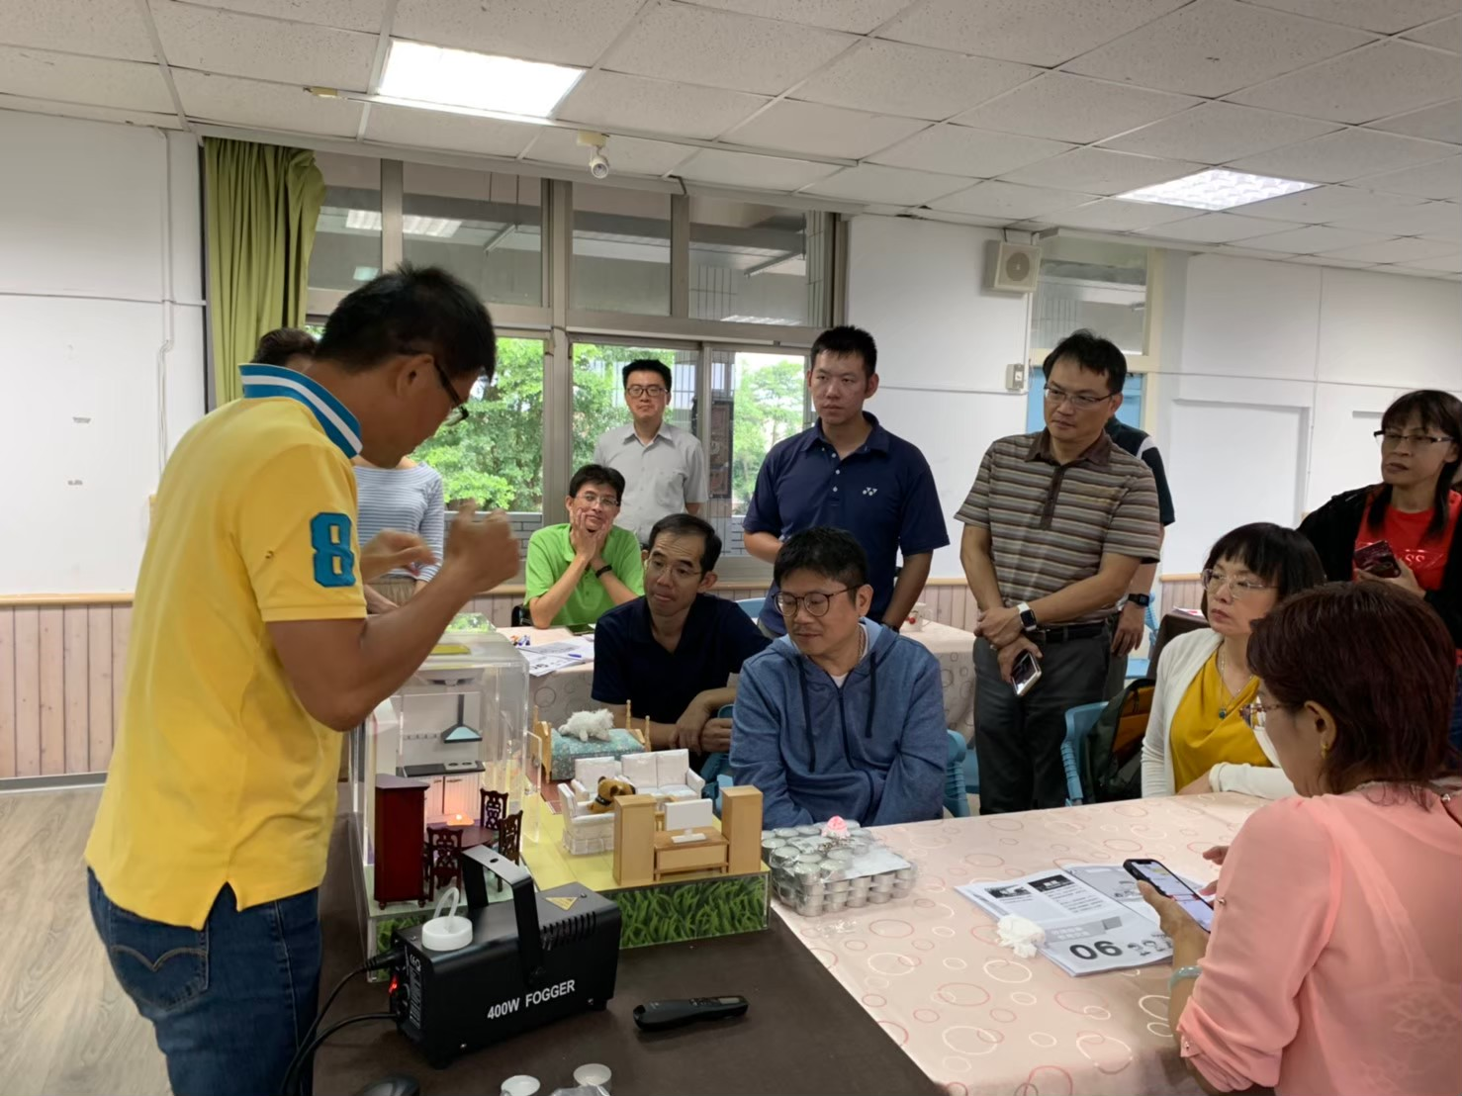
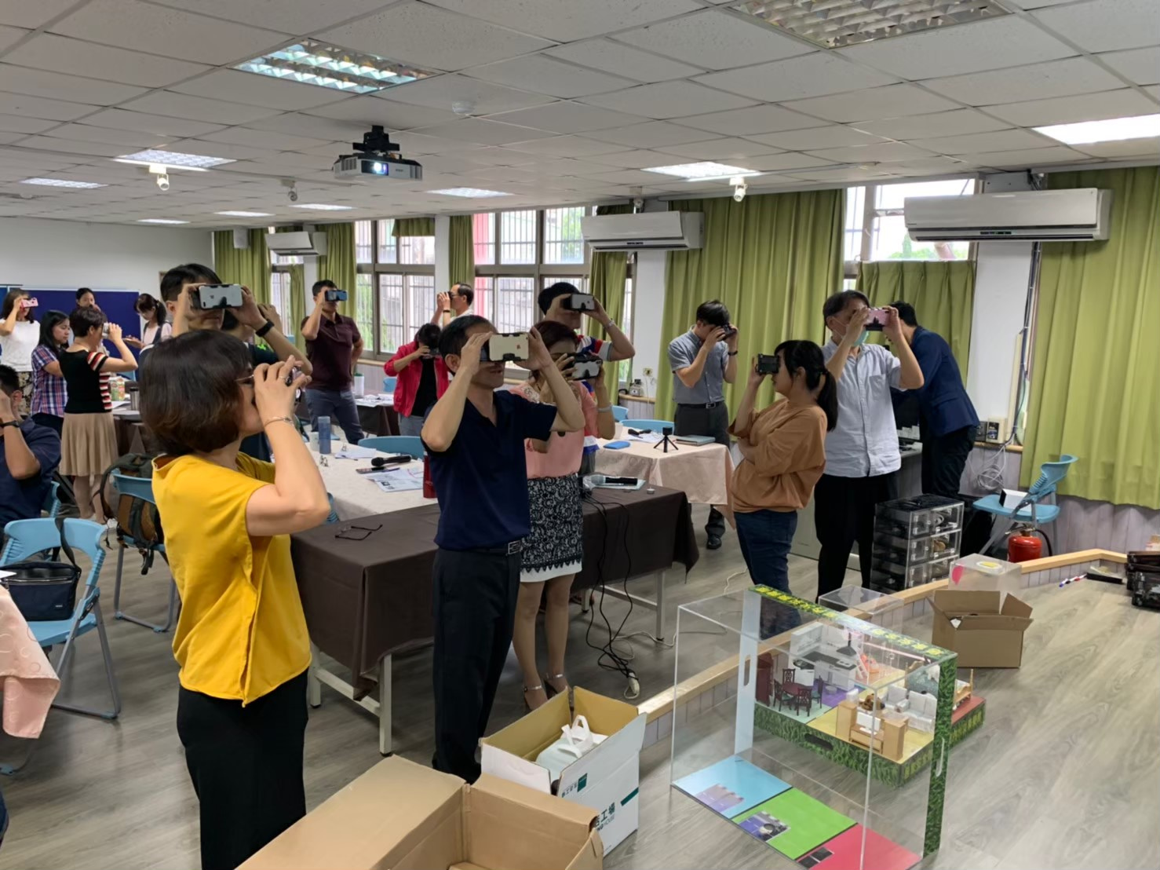
團員工作坊
1080819下午
苗栗縣西湖國小林國正校長
講解火災煙霧模擬教具之操作
AR2VR阿特發互動科技有限公司
蔡寶德創辦人講解VR防災課程

Slide 9
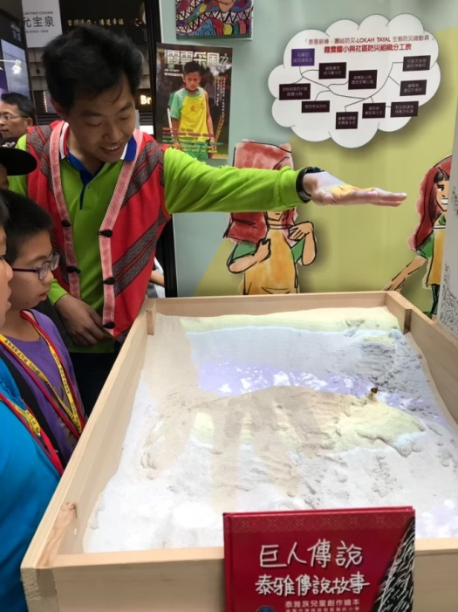
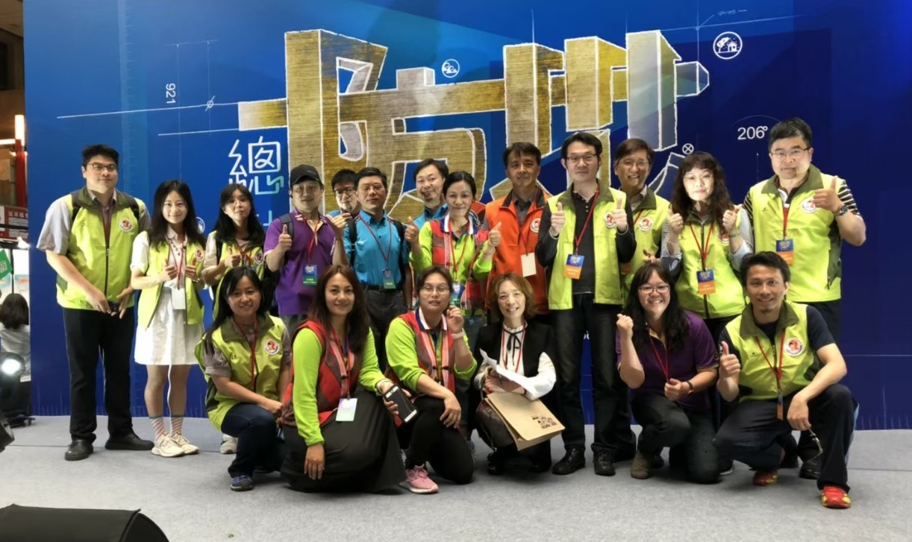
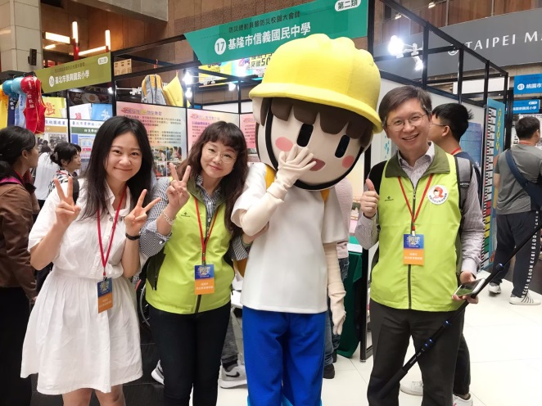
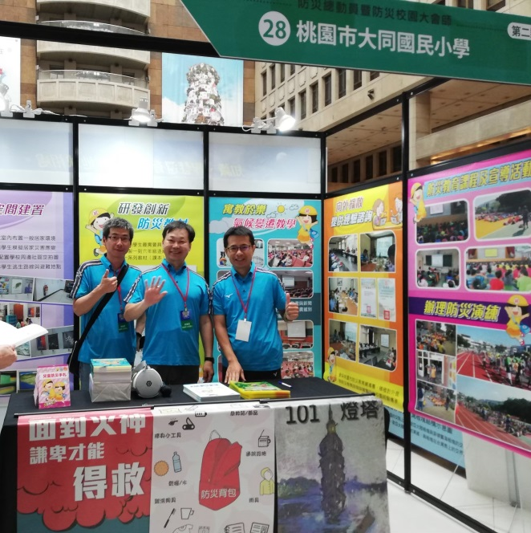
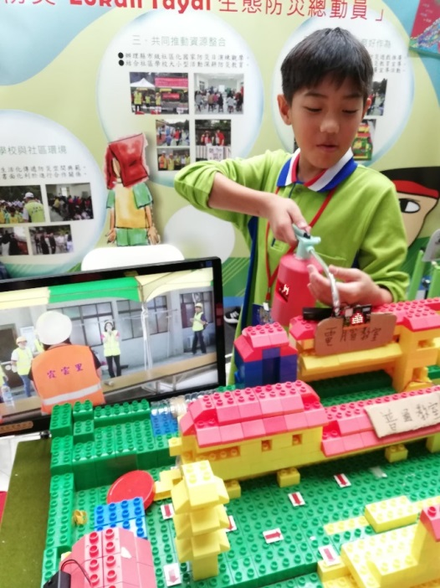
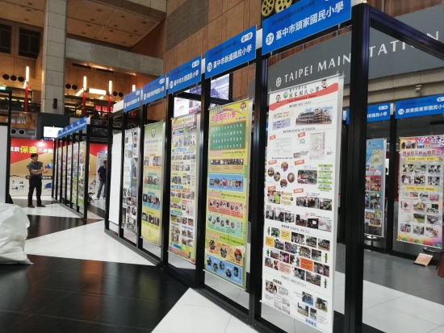
專業成長活動
1.參加教育部防災總動員暨防災大會師
桃園市防災團團員參加與觀摩
大同國小(第二類)
霞雲國小(第三類)

Slide 10
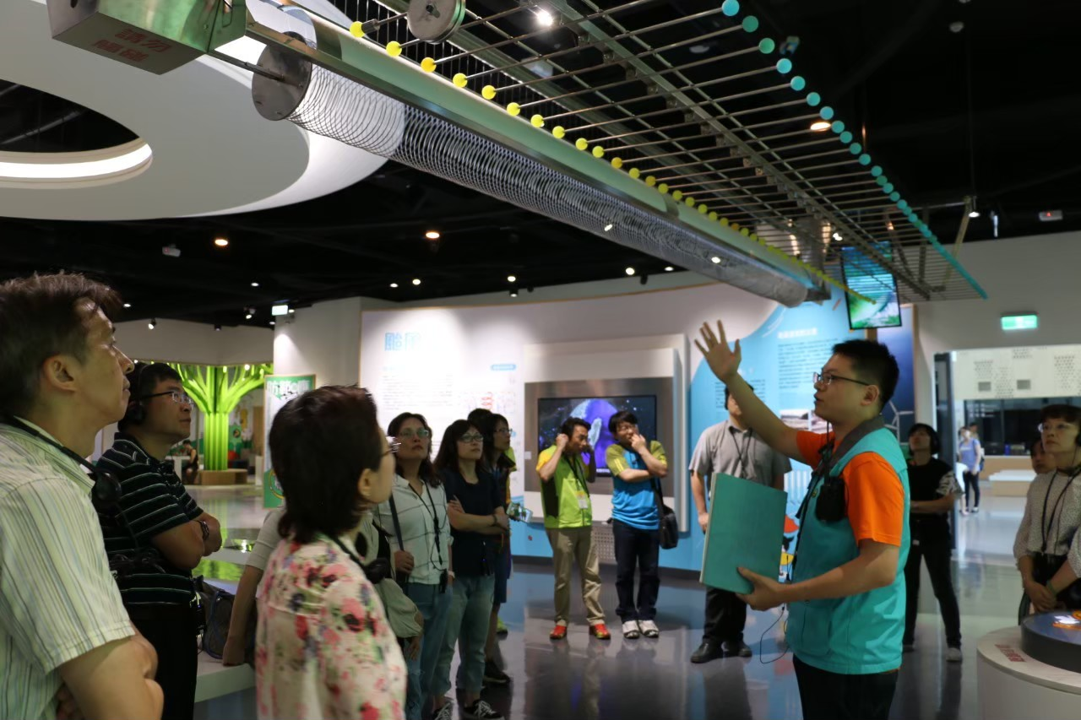
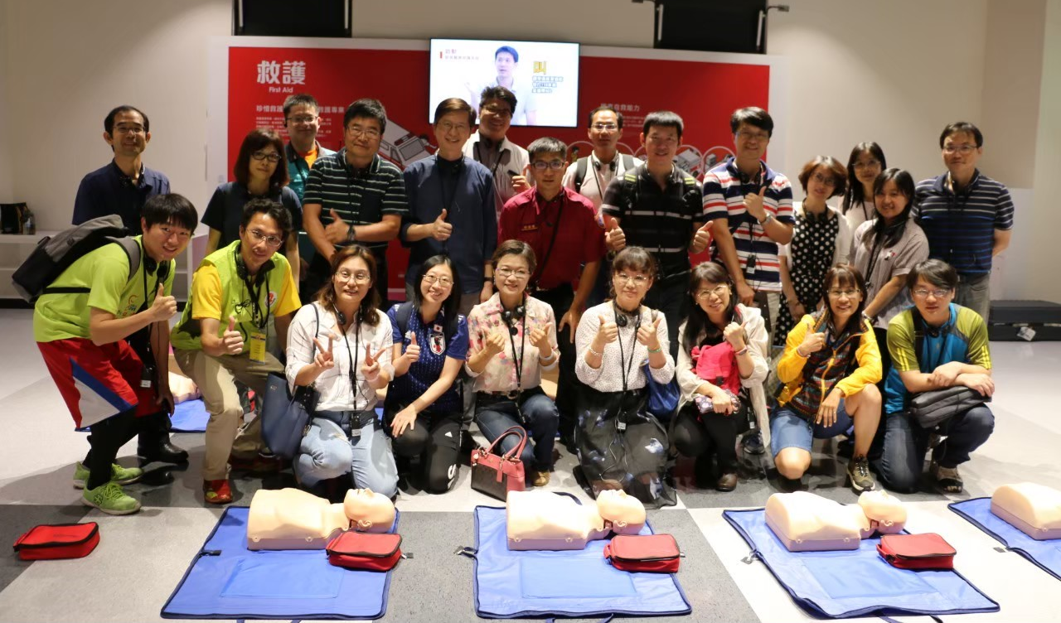
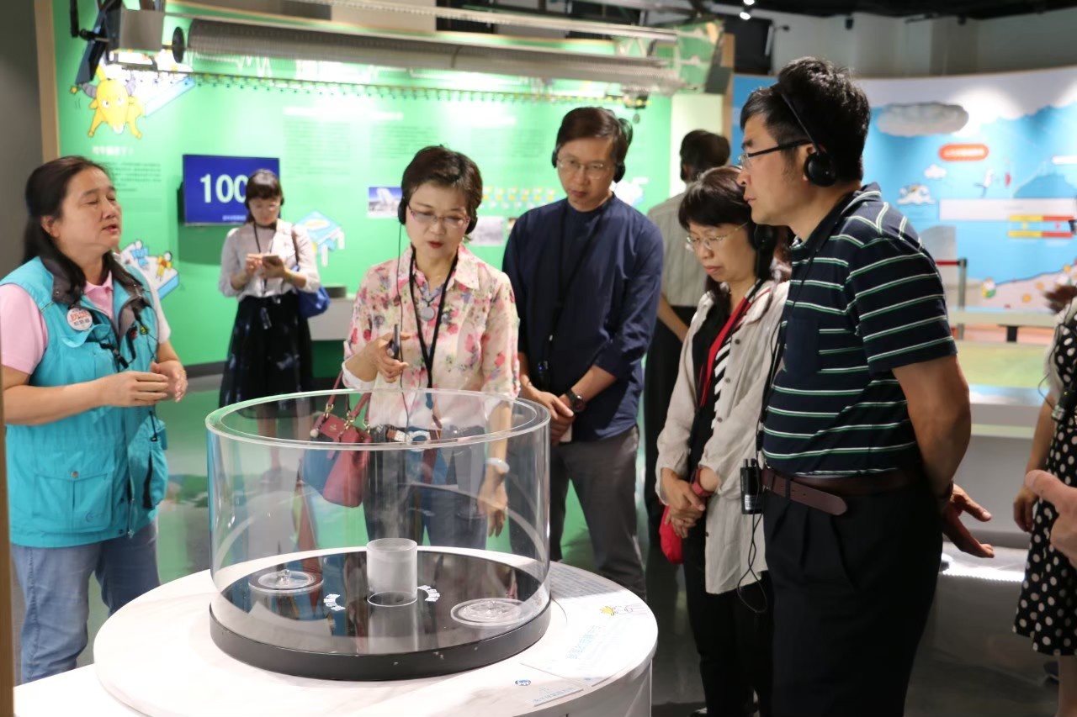
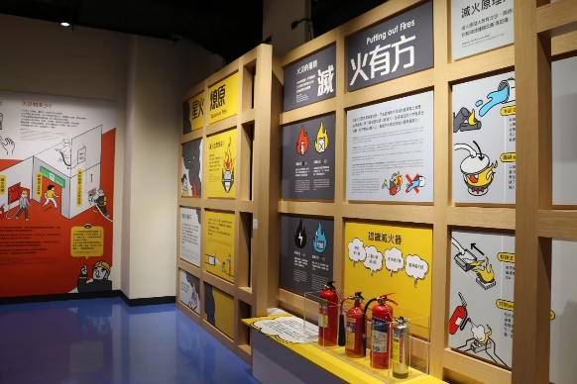
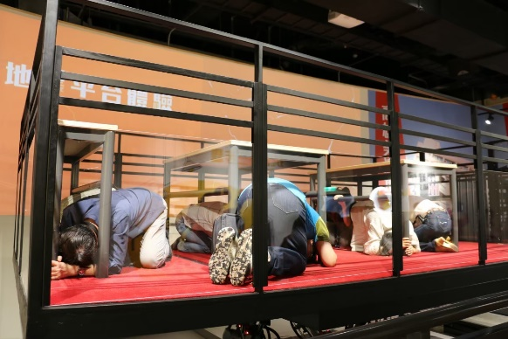
專業成長活動
2.參訪桃園市防災教育館

Slide 11
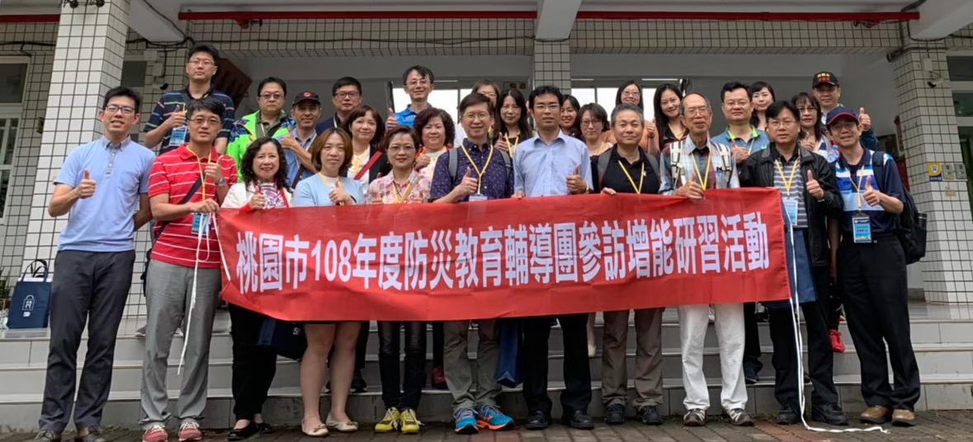
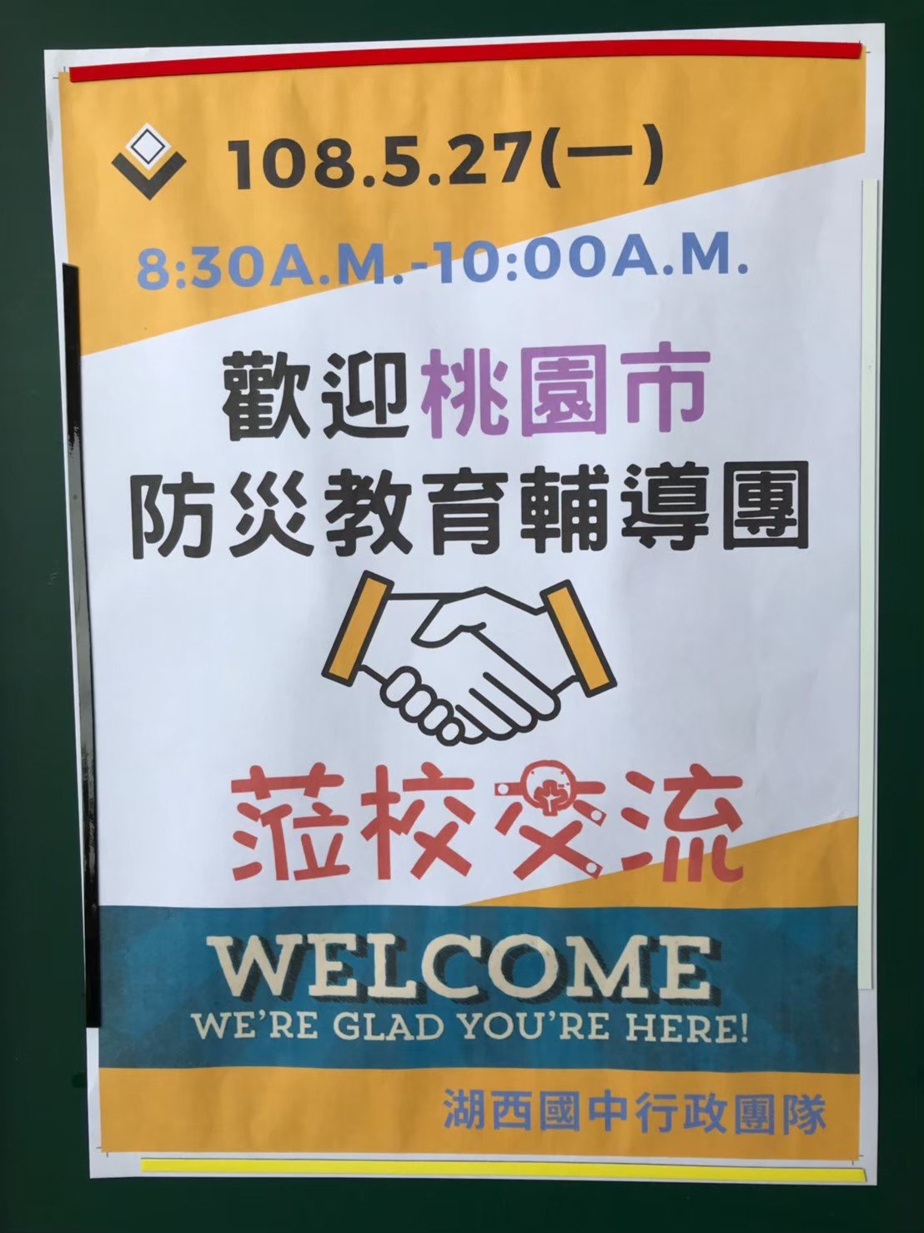
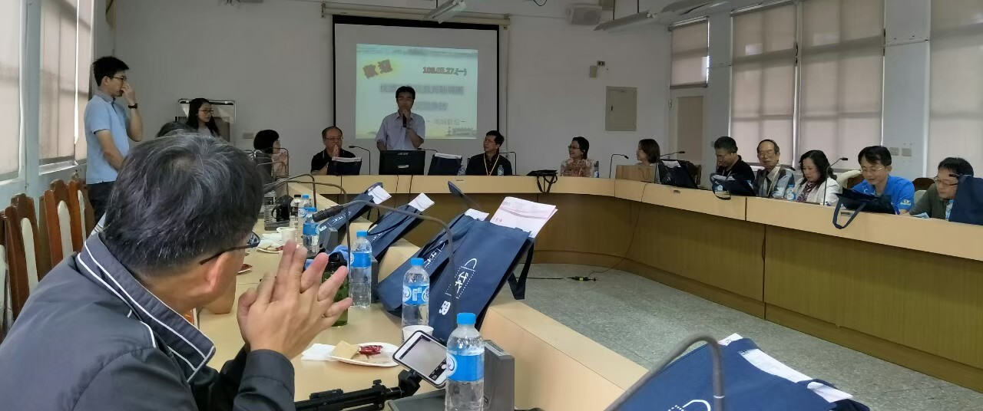
外埠參訪-1
1.澎湖-湖西國中 1080527
參加人員：
1.教育局長官、督學
2.指導教授
3.防災團團團員
4.前一年度執行防災校園績優學校
5.當年度執行防災校園學校

Slide 12
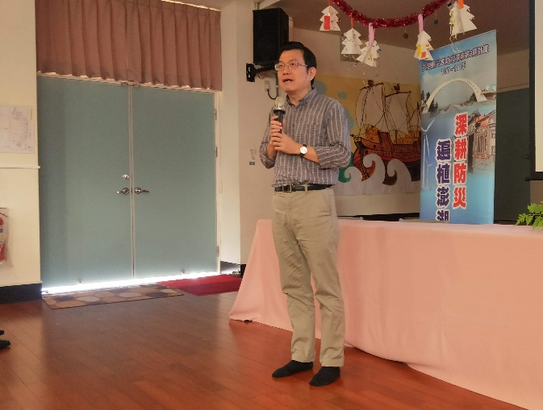
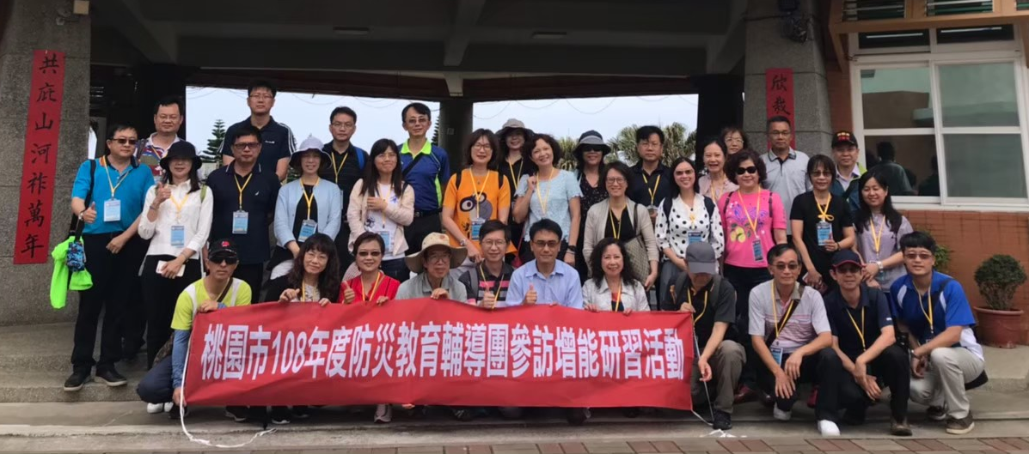
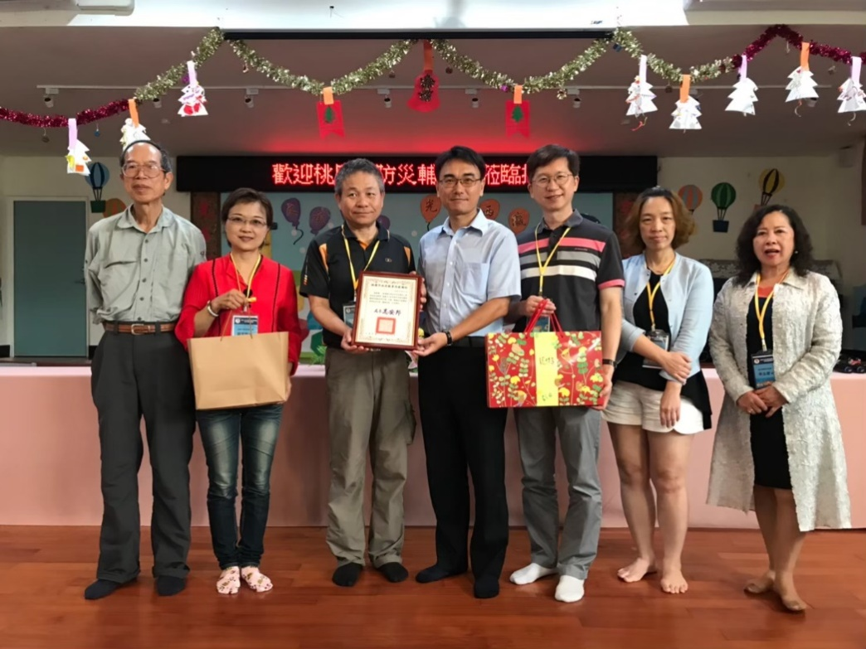
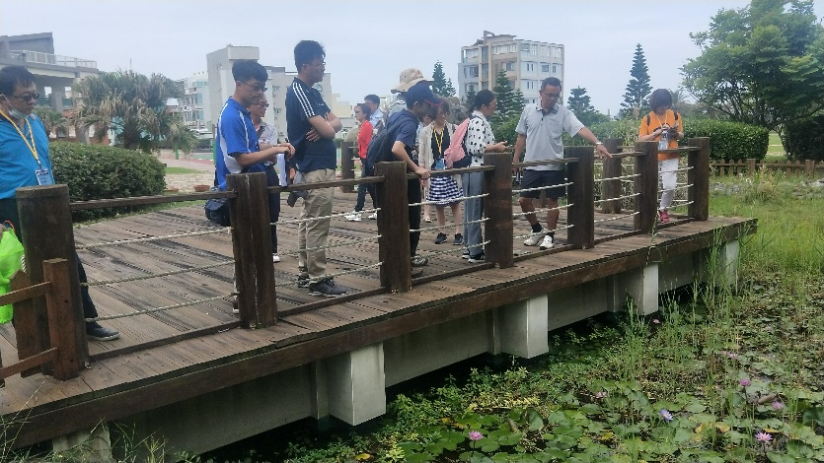
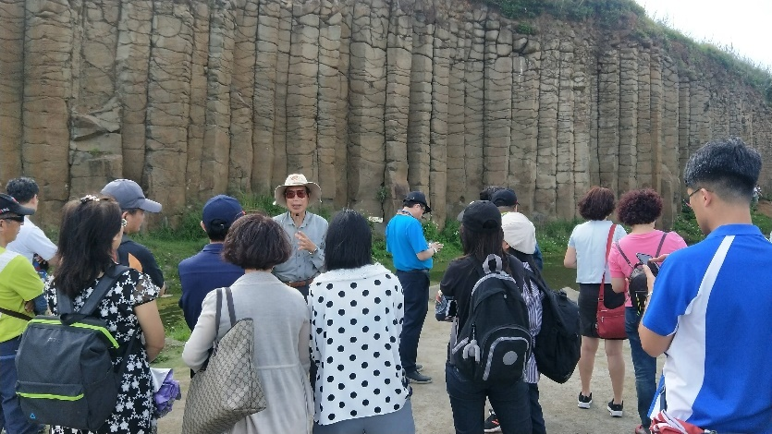
外埠參訪-1
2.澎湖-澎湖科大、文光國小 1080528

Slide 13
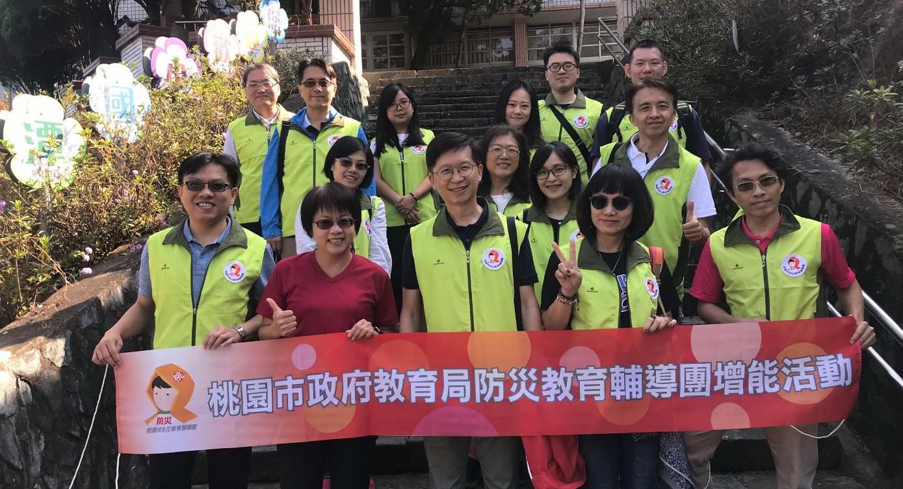
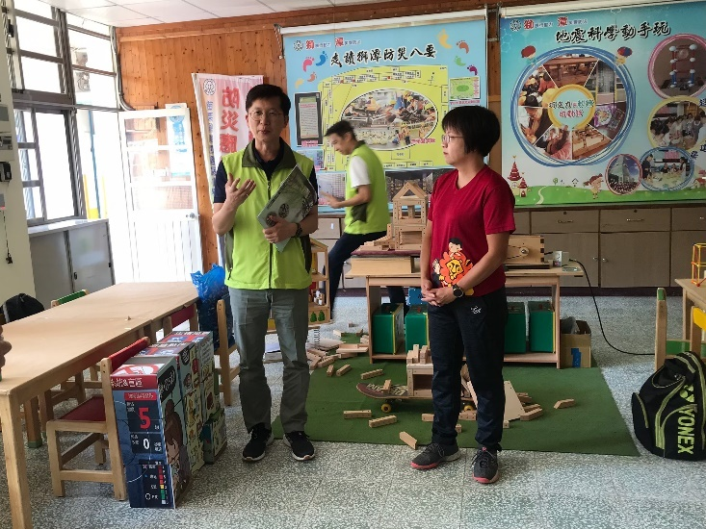
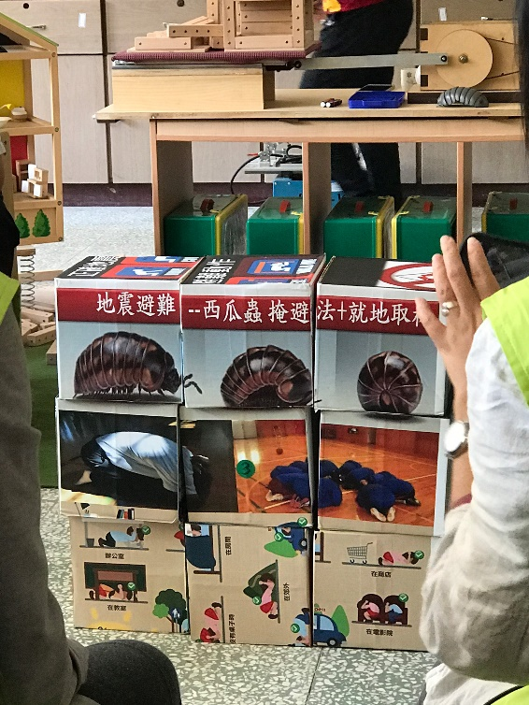
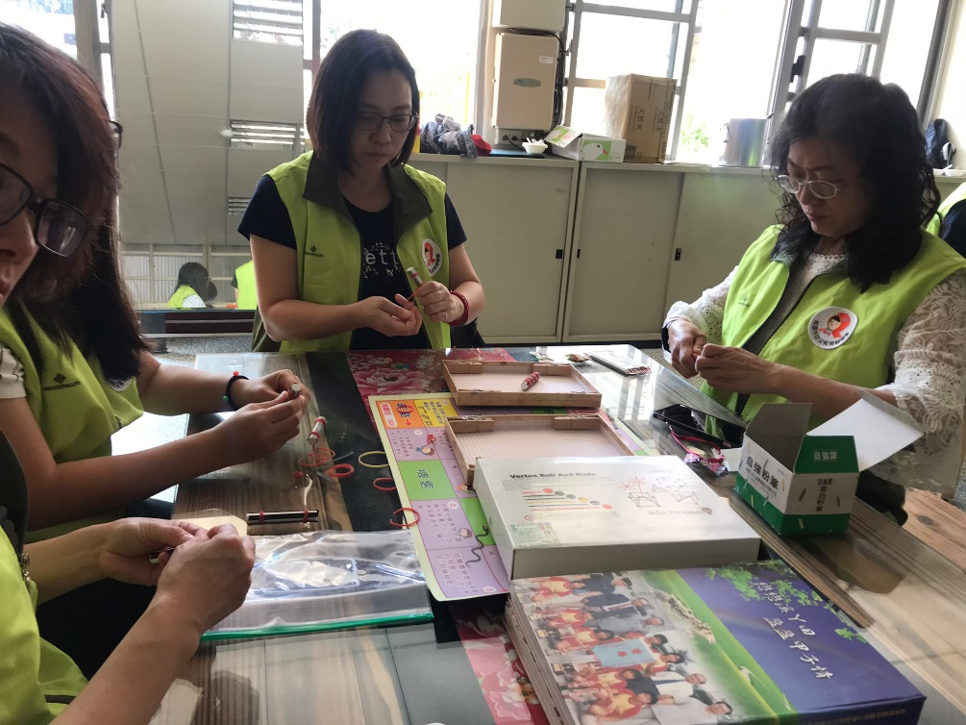
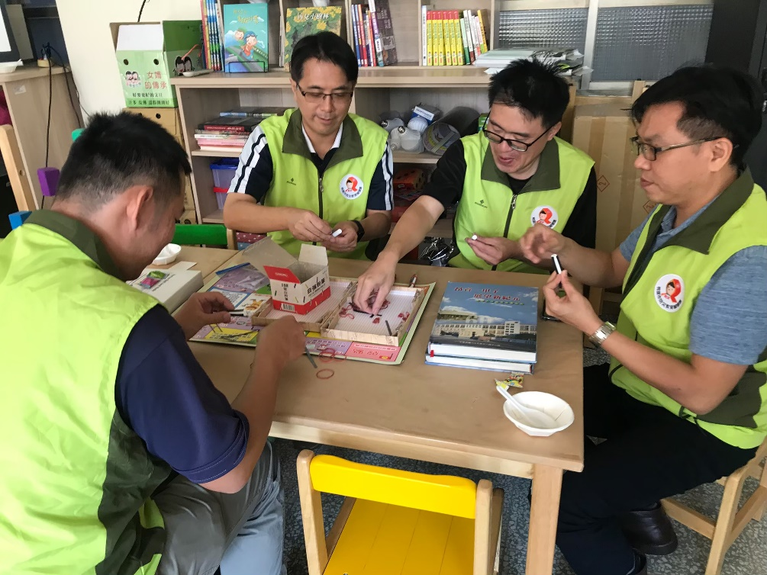
外埠參訪-2
3.苗栗-獅潭國小
1080616

Slide 14
貳、
人才培育及
課程推廣

Slide 15
貳、人才培育及課程推廣
一、人才培育
(一)幼教人員防災教育研習
場次 | 辦理日期 | 辦理地點 | 主講者 | 講題 | 參與人數
1 | 108.4.20 | 觀音國中 | 王國雄督學 | 幼兒園所防災安全教育與地震避難疏散研習工作坊 | 44
2 | 108.4.20 | 龜山幼兒園 | 劉文章校長 | 幼兒園所防災安全教育與地震避難疏散研習工作坊 | 111
3 | 108.5.04 | 奎輝國小 | 王介佢教授 | 幼兒園所防災安全教育與地震避難疏散研習工作坊 | 90
4 | 108.5.04 | 桃園特殊教育學校 | 馬國宸教授 | 幼兒園所防災安全教育與地震避難疏散研習工作坊 | 117
合計：272人

Slide 16
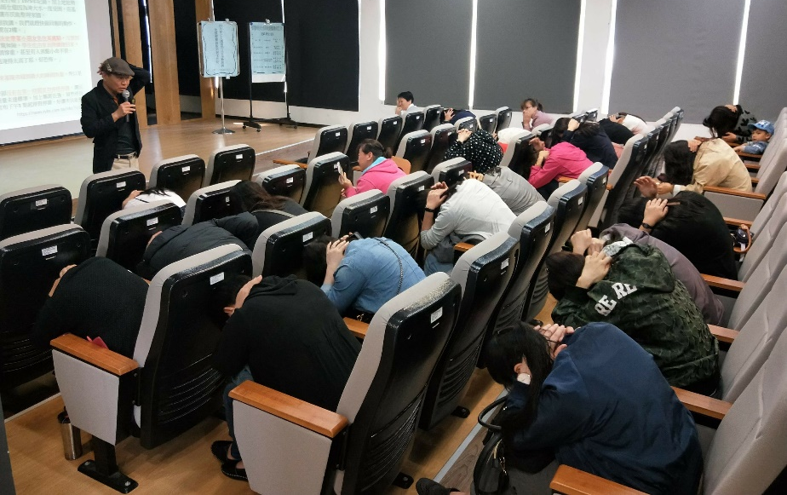
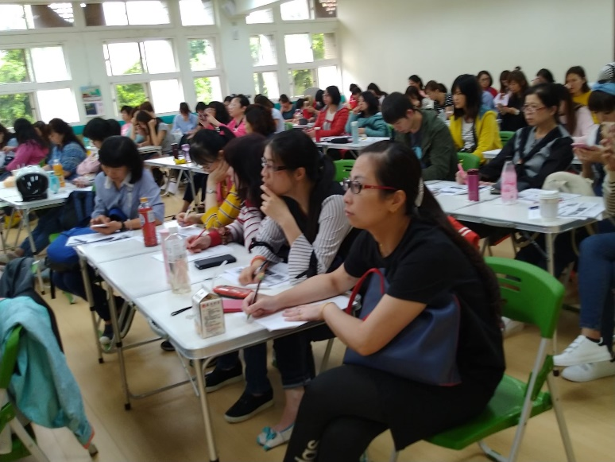
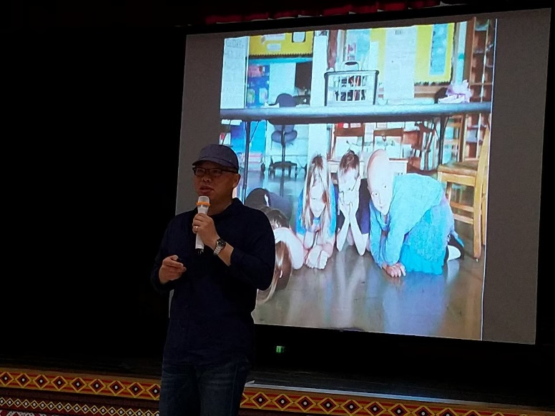
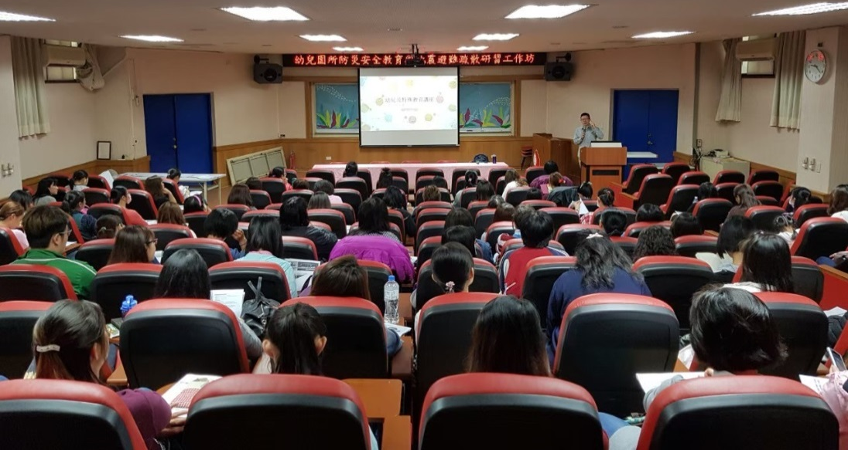
貳、人才培育及課程推廣
一、人才培育
(一)幼教人員防災教育研習
1
1080420
觀音國中
44人
2
1080420
龜山幼兒園
111人
4
1080504
桃園特殊教育學校
117人
3
1080504
奎輝國小
90人

Slide 17
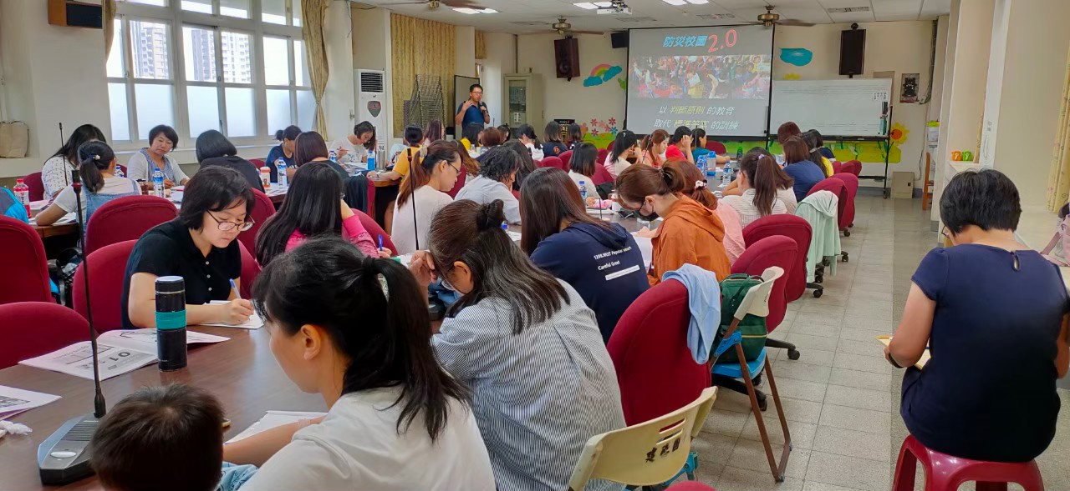
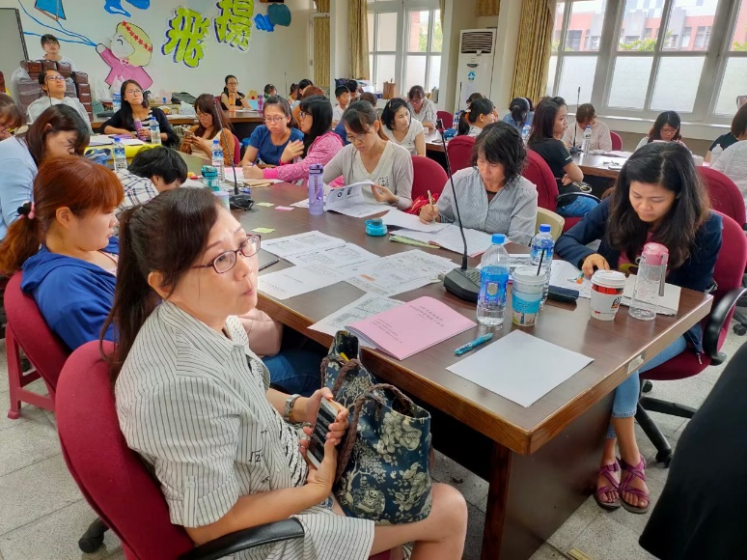
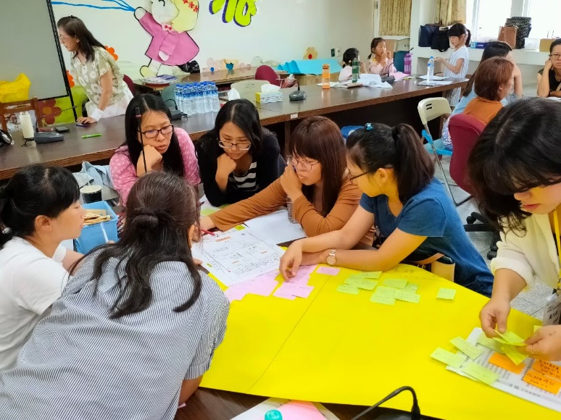
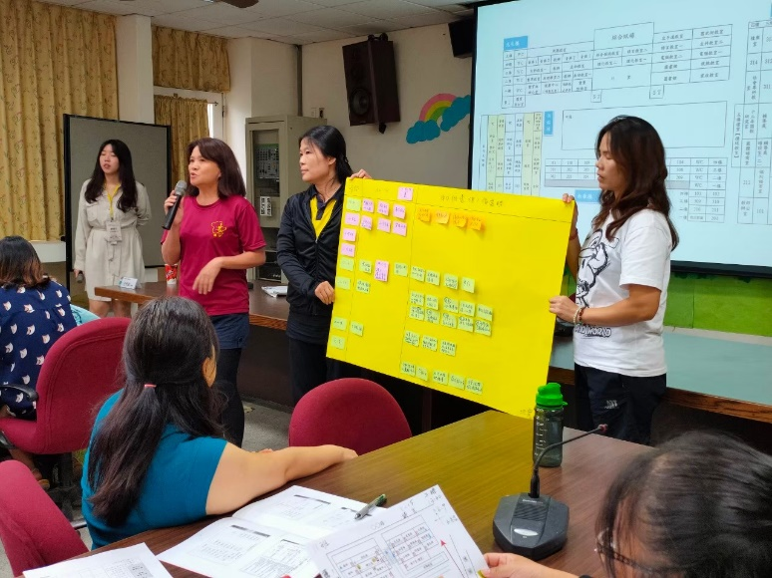
貳、人才培育及課程推廣
一、人才培育
(二)幼兒園防災研習增能工作坊
1080827上午
建德國小
合計：63人

Slide 18
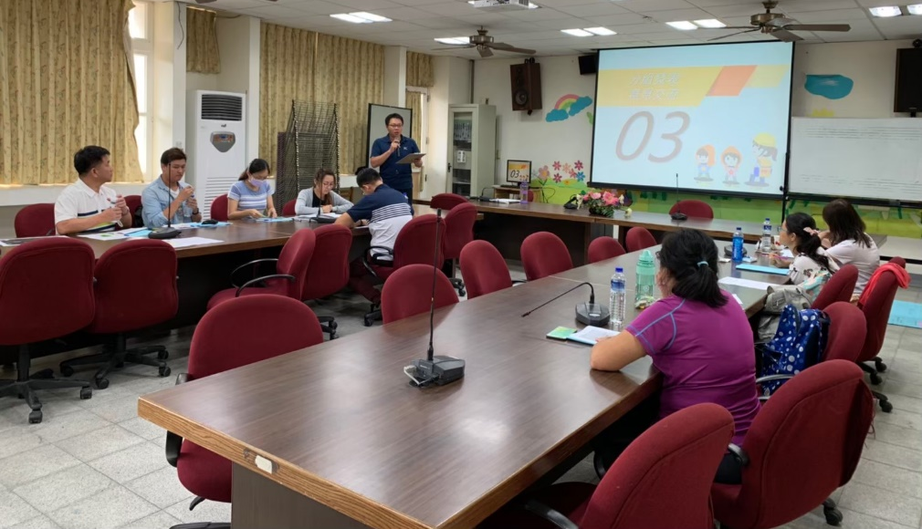
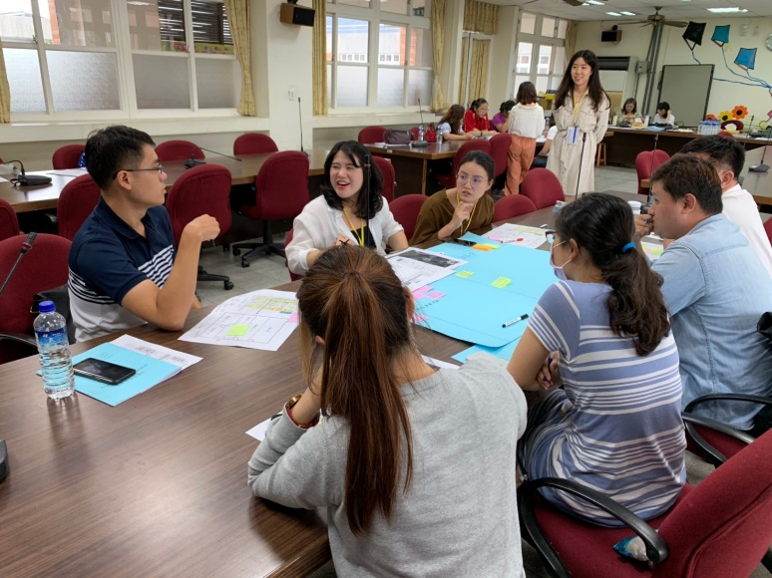
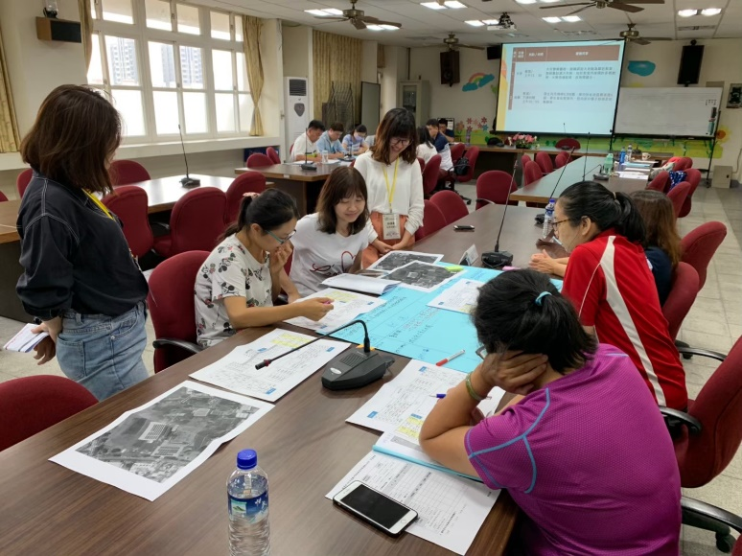
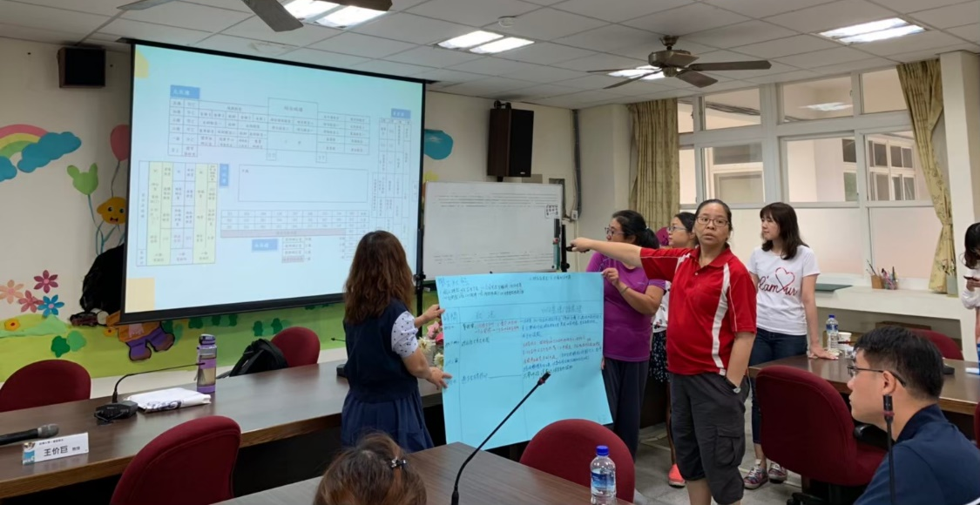
貳、人才培育及課程推廣
一、人才培育
(三)特教人員防災研習增能工作坊
1080827下午
建德國小
合計：17人

Slide 19
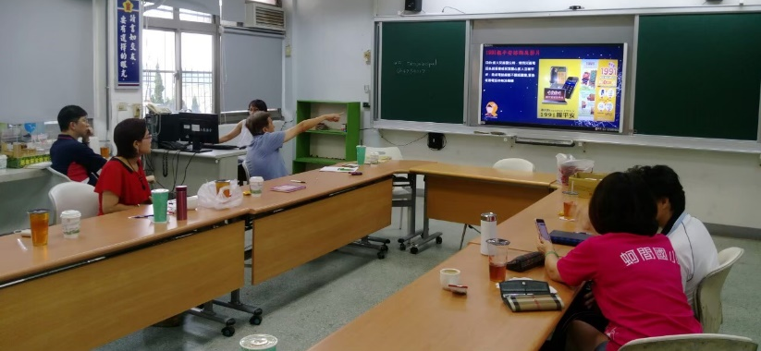
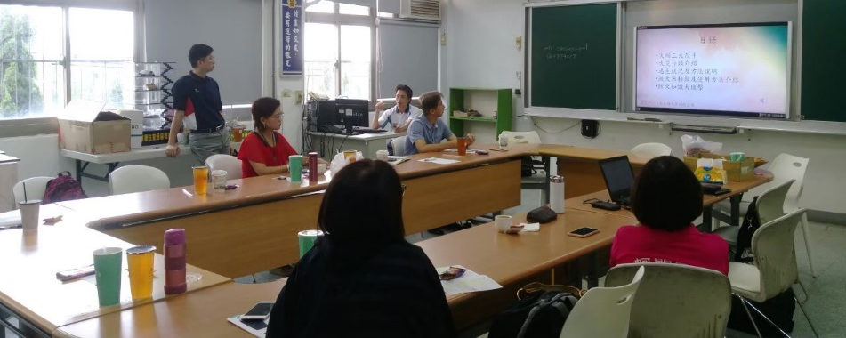


貳、人才培育及課程推廣
二、課程推廣
(一)防災教育宣講教材研發
共研發(1)地震、(2)颱洪、
(3)火災、(4)坡地、(5)空汙、
(6)氣候變遷 等宣講教材

Slide 20
貳、人才培育及課程推廣
二、課程推廣
(二)防災教育到校宣講-1
場次 | 學校名稱 | 宣講人 | 辦理日期 | 宣講主題 | 參與人數
1 | 中壢區大崙國小 | 王國雄校長 | 108.09.11-0840-1010AM | 1.地震逃生疏散實務 | 220
2 | 桃園區慈文國小 | 吳明芳校長 | 108.09.11-0845-1015AM | 1.地震逃生疏散實務 | 302
3 | 中壢區新街國小 | 魏吉宏校長 | 108.09.11-0845-1015AM | 1.地震逃生疏散實務 | 1478
4 | 觀音區上大國小 | 柯斯媛校長 | 108.09.12-0840-1010AM | 1.地震逃生疏散實務 | 179
5 | 桃園區中埔國小 | 吳明芳校長 | 108.09.16-0925-1030AM | 1.地震逃生疏散實務 | 110
6 | 蘆竹區蘆竹國小 | 許璦玲主任 | 108.09.25-0840-1010AM | 1.地震逃生疏散實務 | 55
7 | 大溪區大溪國小 | 林志展校長 | 108.10.01-0925-1100AM | 颱洪災害 | 200
8 | 桃園區建國國中 | 王國雄校長 | 108.11.06-0925-1105AM | 1.地震逃生疏散實務 | 1280

Slide 21
貳、人才培育及課程推廣
二、課程推廣
(二)防災教育到校宣講-2
場次 | 學校名稱 | 宣講人 | 辦理日期 | 宣講主題 | 參與人數
9 | 桃園區文山國小 | 謝明杰校長 | 108.11.21-1315-1445PM | 1.地震逃生疏散實務 | 225
10 | 中壢區中壢國小 | 方緒蓮校長 | 108.11.29-0800-0920AM | 1.地震逃生疏散實務 | 210
11 | 桃園區建國國中 | 王國雄校長 | 108.11.6-0925-1105AM | 1.地震逃生疏散實務 | 600
12 | 龍潭區三和國小 | 林志展校長 | 108.11.21-0820-0925AM | 1.地震逃生疏散實務 | 32
13 | 大園區五權國小 | 方緒蓮校長 | 108.11.14-0850-0930AM | 1.地震逃生疏散實務 | 85
14 | 桃園區北門國小 | 謝明杰校長 | 108.11.21-10:30-12:00AM | 1.地震逃生疏散實務 | 300
15 | 復興區霞雲國小 | 魏吉宏校長 | 108.11.21-10:30-12:00AM | 1.地震逃生疏散實務 | 50
 |  |  |  | 合計 | 5326

Slide 22






貳、人才培育及課程推廣
二、課程推廣
(二)防災教育到校宣講

Slide 23
貳、人才培育及課程推廣
二、課程推廣
(三)期末分區防災教育研討會
合計：281人
場次 | 辦理日期 | 辦理地點 | 參加 人數 | 主講者 | 教案分享學校 | 教案名稱
1 | 108.11.27 | 霞雲國小 (山區) | 38 | 山東國小 魏吉宏校長 | 大坡國小（甲等） 上大國小（優等） | 打草驚蛇 遠離傷害 攜手防災震定技
2 | 108.11.29 | 特教學校 (北區) | 71 | 交通大學 單信瑜教授 | 中埔國小（優等） 西門國小（優等） 東興國中（甲等） | 防災一起GO！ 避難防身術~地震來臨怎麼辦？ 穿越校園行
3 | 108.12.04 | 觀音國中 (海區) | 80 | 中華科技大學 洪志評教授 | 慈文國小（特優） 五權國小（甲等） | 「慈」續防災 數位有方 防災總動員
4 | 108.12.18 | 中壢高商 (南區) | 92 | 銘傳大學 王价巨教授 | 大崙國小（特優） 新街國小（甲等） 中壢國小（甲等） | 跨領域防颱全攻略 穿越時空防災避難在新街 有備無患 臨震不亂

Slide 24




貳、人才培育及課程推廣
二、課程推廣
(三)期末防災教育研討會
1081117 霞雲國小(山區)
1081117 東眼山自然教育中心(山區)
1081129 特教學校(北區)
1081218 中壢高商(南區)

Slide 25
叁、
基礎防災校園
建置輔導及執行

Slide 26
叁、基礎防災校園建置輔導及執行
一、108年執行校數統計
108年度共執行基礎防災校園建置
共計30所
每所學校實地訪視2次
訪視成員：
  外聘專家學者*2人
  輔導團校長*2人
  輔導團主任*1人
高中4所
國中6所
國小20所

Slide 27




叁、基礎防災校園建置輔導及執行
二、結合銘傳大學都市規劃與防災學系課程
指導老師：馬國宸教授
108年度協助學校：壽山高中、建國國中、南門國小、西門國小、北門國小
大三實習課操作項目：
  1.校園環境調查與基地概述(含屋齡、屋況、暴雨模擬)
  2.校園防救災資訊建置(含圖說、指引系統、災民避難場所之規劃)
  3.不同情境下之演練腳本(至少兩種在地災害類型)
  4.在地性教學活動或教學模組之設計(含教學輔具)
  5.校園災害防救計畫更新

Slide 28



叁、基礎防災校園建置輔導及執行
三、辦理訪視輔導說明會
1080130 山東國小
1080802 崙坪國小
1080130 山東國小-訪視輔導組黃辛材校長講解
1080130 山東國小-馬國宸教授講解
1080802 崙坪國小-馬國宸教授講解

Slide 29






叁、基礎防災校園建置輔導及執行
四、到校訪視

Slide 30




叁、基礎防災校園建置輔導及執行
五、在地化防災教育教學模組工作坊
1080525 大坡國小
苗栗縣獅潭國小
吳素玲校長授課
1080511 富林國小
新北市鳳鳴國小
曾俊凱校長授課
參加對象：
1.該年度執行防災校園建置學校
2.對防災教育教學模組設計有興趣之學校
3.本團團員

Slide 31


叁、基礎防災校園建置輔導及執行
六、在地化防災教育教學模組徵集、評選
1081107 蚵間國小

Slide 32
叁、基礎防災校園建置輔導及執行
敘獎
著作分數
獎金
防災教育研討會分享
六、在地化防災教育教學模組得獎作品
編號 | 獎項 | 單位 | 教案名稱 | 作者 | 著作分數 | 獎金
1 | 特優 | 慈文國小 | 「慈」續防災 數位有方 | 王心怡、曾婉瑄 | 0.1 | 5000元 (7478字)
2 | 特優 | 大崙國小 | 跨領域防颱全攻略 | 王家珍、溫舒敏、莊勝吉、何韋君 | 0.1 | 5000元 (9151字)
3 | 優等 | 中埔國小 | 防災一起GO！ | 楊育霖、郭亭吟、許麗卿、許宸維 | 0.1 | 3750元 (12275字)
4 | 優等 | 西門國小 | 避難防身術~地震來臨怎麼辦？ | 黃文霞、張文宜 | 0.1 | 3750元 (5051字)
5 | 優等 | 上大國小 | 攜手防災震定技 | 梁雯欣 | 0.1 | 3750元 (6785字)
6 | 甲等 | 大坡國小 | 打草驚蛇 遠離傷害 | 徐大川、楊淑貞、林玉賢、林玟伶 | 0.1 | 3000元 (5026字)
7 | 甲等 | 中壢國小 | 有備無患 臨震不亂 | 吳昱蒨、陳盈勳、徐夢萍、王韻婷 | 0.1 | 3000元 (8953字)
8 | 甲等 | 東興國中 | 穿越校園行 | 呂芬美、鄭紹正 | 0.1 | 3000元 (5086字)
9 | 甲等 | 新街國小 | 穿越時空防災避難在新街 | 傅如瑛、鍾濟謙、何俊廷、劉素綾 | 0.1 | 3000元 (5023字)
10 | 甲等 | 五權國小 | 防災總動員 | 盧美文、劉佳惠、林憶旻、薛錫鴻 | 0.1 | 3000元 (5034字)

Slide 33
肆、
科技應用及
創意推動

Slide 34





肆、科技應用及創意推動
一、VR教具研發
內容發想→腳本撰寫→拍攝畫面
→VR製作→測試→修改
360照片
校園地震災害防救應變流程VR-觸發卡

Slide 35



肆、科技應用及創意推動
二、防災教育繪畫比賽
組別：
國小低年級組
國小中年級組
國小高年級組
國中組
評審：
防災教育專家學者
藝術與人文領域專家學者
應用：
作品至防災教育館展覽
教育部計畫相關封面
畫冊筆記書廣受歡迎

Slide 36

肆、科技應用及創意推動
三、桃園市防災教育輔導團-防災教育網
http://safe.ttps.tyc.edu.tw/
空氣品質監測
災害示警
團務公告
防災工作成果照
初階防災校園建置參考資料
歷年防災教育教學模組得獎作品

Slide 37
伍、
活動推廣及
資源整合

Slide 38





伍、活動推廣及資源整合
一、國家防災日示範演練-蚵間國小

Slide 39

伍、活動推廣及資源整合
二、國家防災日媒體報導-樂善國小(密室逃脫課程)
https://udn.com/news/story/6898/4059077?from=udnamp_storysns_fb

Slide 40


伍、活動推廣及資源整合
三、校園災害防救計畫書審查
每2年辦理一次
分區、分場次審查
於電腦教室進行，可直接修改

Slide 41




伍、活動推廣及資源整合
四、補助國中小防災教育館校外教學計畫
對象：本市國小
每梯次補助6,000元
每校最多申請2梯次
共計補助40梯次

Slide 42





伍、活動推廣及資源整合
五、桃園兩校火災--強化防火宣導
1080117溪海國小 -3樓視聽教室火警
1080320八德國小 -頂樓倉庫火警
輔導團工作坊特別研習與宣導居家防火、住警器之運用
輔導團員共讀書籍

Slide 43

伍、活動推廣及資源整合
六、水保局「水土保持酷學校」
第五屆水土保持酷學校－種子學校入選名單
 桃園市蘆竹區光明國民小學
水土保持繪本
行動劇
環教科普體驗營
水土保持創意教具

Slide 44


伍、活動推廣及資源整合
七、衛生局-AED管理員訓練
日期 | 時間 | 地點
2019年1月24日(星期四) | 08:30-12:30 | 衛福部桃園醫院，醫療大樓B1，大講堂
2019年2月21日(星期四) | 08:30-12:30 | 衛福部桃園醫院，醫療大樓B1，大講堂
2019年3月21日(星期四) | 13:30-17:30 | 桃園市中壢區公所，三樓訓練教室
2019年4月29日(星期一) | 08:30-12:30 | 桃園醫院新屋分院，六樓第一會議室
2019年5月29日(星期三) | 08:30-12:30 | 衛福部桃園醫院，醫療大樓B1，大講堂
2019年6月20日(星期四) | 13:30-17:30 | 桃園市中壢區公所，三樓訓練教室
2019年7月19日(星期五) | 08:30-12:30 | 林口長庚紀念醫院，兒童大樓B2，臨床技能中心
2019年8月22日(星期四) | 13:30-17:30 | 桃園市中壢區公所，三樓訓練教室
2019年9月26日(星期四) | 08:30-12:30 | 桃園市龍潭區公所，四樓禮堂
2019年10月24日(星期四) | 13:30-17:30 | 桃園市中壢區公所，三樓訓練教室
每場次60人，共計600人
全程參加訓練，測驗成績達90分，由桃園市政府衛生局核發
CPR＋AED管理員(220分鐘)證書

Slide 45


伍、活動推廣及資源整合
八、消防局宣導
(一) CPR+AED便利學習站
(二)防溺、一氧化碳中毒防火宣導
時間：每週一晚上19時
地點：各消防分隊
報名人數：滿3人以上即可開班
通過急救操作操驗且經分隊指導教官確認者，當場發給CPR+AED訓練合格證明
配合節令相關防災議題，至學校或社區進行宣導工作

Slide 46


伍、活動推廣及資源整合
九、桃園市所屬各級學校急救教育推廣計畫
主辦單位：桃園市政府（教育局及消防局）
協辦單位：桃園市急救教育推廣中心
（一）學校教職員工基本救命術(BLS)課程
（二）學校護理人員緊急救護複訓課程

Slide 47


伍、活動推廣及資源整合
十、學生心肺復甦術課程
對象：國小五、六年級學生
時程：每學年（每年9月至隔年6月），由各學校自行安排學生於相關課程授課
(一) 心肺復甦術-學理課程
(二) 心肺復甦術-實務操作課程
國小五年級學生於健康與體育領域(或相關課程)辦理，每年至少二小時
國小六年級學生每年至少二小時實務操作課程

Slide 48




伍、活動推廣及資源整合
十一、外部資源--黑松綠+校園計畫
種樹護樹活動
黑松教育基金會+臺灣生態學校教育學會
Eco-schools模式
「愛自己」、「愛別人」、「愛地球」
環境教育、永續食物
慈心有機農業發展基金會

Slide 49


伍、活動推廣及資源整合
十二、疫情期間各校與教育部、教育局協力防疫
啟動學校導護老師、家長、志工，幫學生量測體溫及教學場所消毒
落實保持社交距離、戴口罩、勤洗手政策
鄭市長視察各級學校防疫物資發放情形

Slide 50
Thank you
感謝聆聽 ‧ 恭請指導

